Slide 1
初中課室作文（中二）
單元一
第一課：倒敍法
❖ 提前敍述事情的結局
❖ 提前敍述事情的重要情節
❖ 由眼前事物引發回憶
第二課：敍事寫人
❖ 選取人物最典型的事例
❖ 選取適當的敍事模式
❖ 通過細節突出人物特點
❖ 正面刻畫人物特點
Notes:
第一張ppt利用單元頁的圖片，引入學習重點

Slide 2

初中課室作文（中二）
單元一 第一課
在運用倒敍法時，應清楚交代由倒敍內容回到順敍內容之間的過渡和銜接。
倒敍法
倒敍法，是指將事情的結局，或某個突
出、重要的情節提前放到文章的開頭，然後
再按事情原本的發展順序敍述起因、經過的
記述方式。
倒敍法適用於記敍時間跨度較長、情況較為複雜的事件。

Slide 3
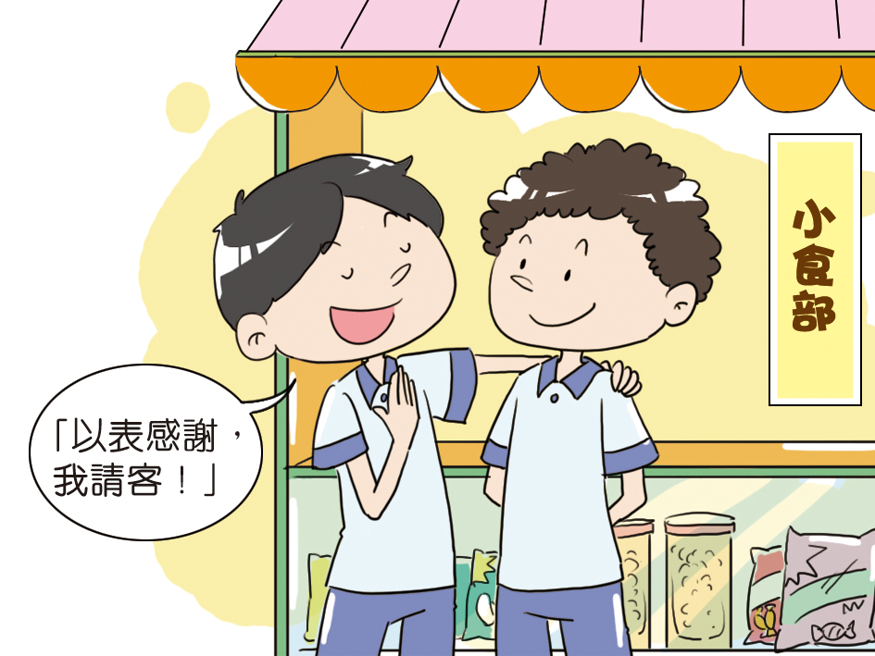
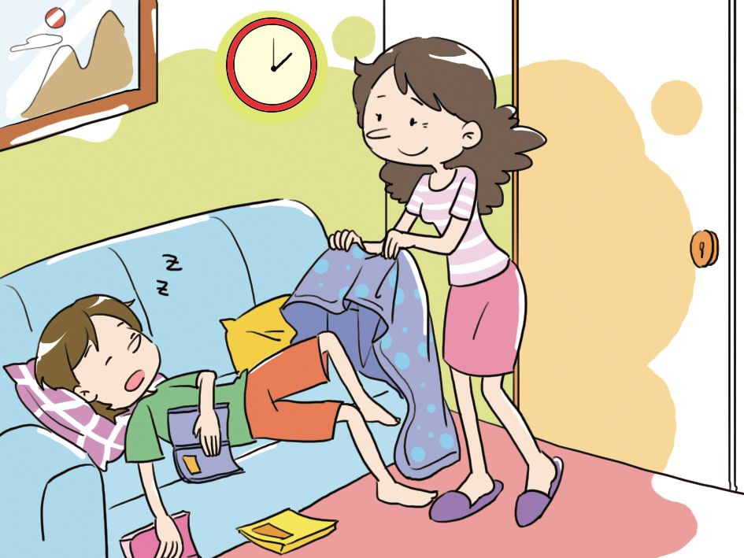
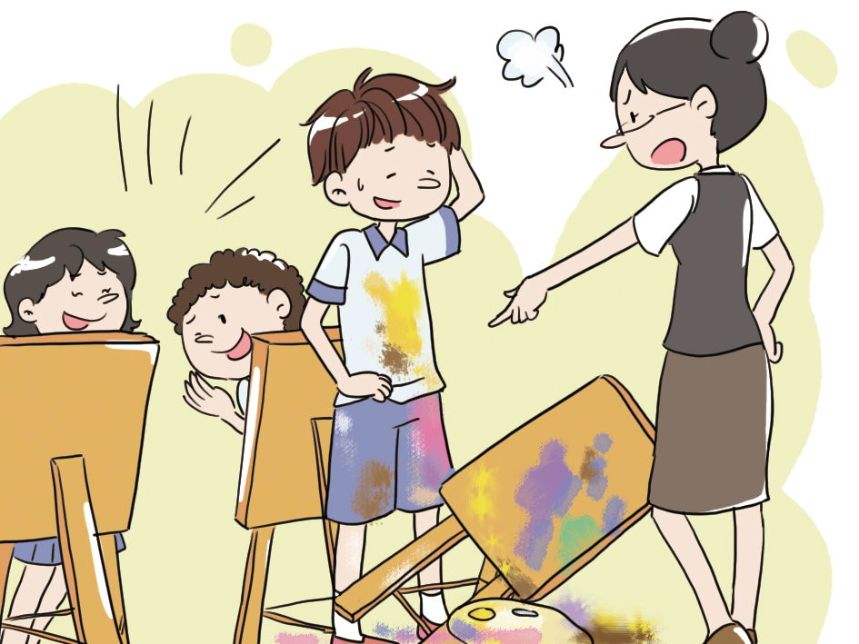
初中課室作文（中二）
單元一 第一課
課堂活動
仔細觀察以下圖片，每幅圖片各代表一個故事，設想事情的起因、經過、結果，並運用倒敍法對其進行記述。
A
B
C

Slide 4
初中課室作文（中二）
單元一 第一課
倒敍法
敍述事情時，可將事情的結局放在
文章的開頭，然後按照事情發展的順序
來敍述事情。
這種方法可令文章的結構富於變化。
提前敍述事情的結局
順序是：結局 開首 經過
將結局提前放在文章開首，能為文章留下懸念，吸引讀者深入解事情的起因和經過。
返回

Slide 5
初中課室作文（中二）
單元一 第一課
倒敍法
敍述事情時，可將事情發展中最重要、
最精彩的情節放在文章的開頭。然後按照事
情發展的順序來敍述事情。這種方法可增加
讀者繼續閱讀的興趣。
提前敍述事情的重要情節
在選取情節時應斟酌，切勿將次要的，或與主題關係不大的情節用作文章倒敍的開首。
返回

Slide 6
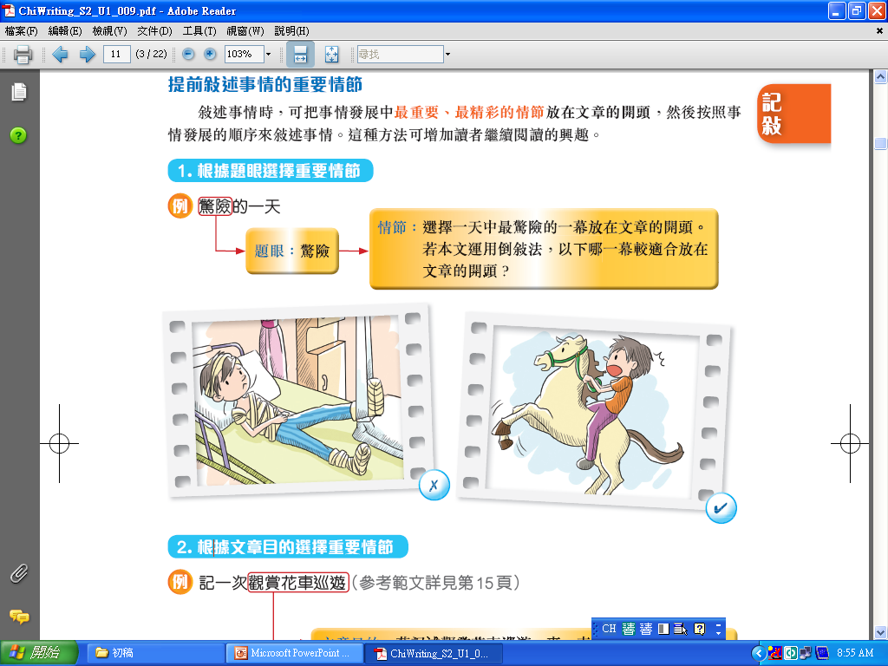
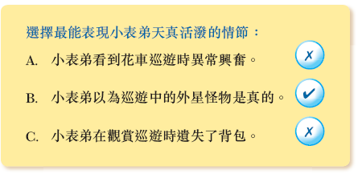
初中課室作文（中二）
單元一 第一課
倒敍法
提前敍述事情的重要情節
1. 根據題眼選擇重要情節
2. 根據文章目的選擇重要情節
例
驚險的一天
例
記一次觀賞花車巡遊
通過記述觀賞花車巡遊的這件事，
表現小表弟的天真活潑

Slide 7
初中課室作文（中二）
單元一 第一課
倒敍法
敍述事情時，可借助眼前的事物
引發聯想，從而敍述往事。這種方法
有助於凸顯文章的主題。
可以作為寫作的線索來貫穿全文。
由眼前事物引發回憶
追憶往事，能夠將抒情與敍述有效地結合起來。
返回

Slide 8
初中課室作文（中二）
單元一 第一課
題目點撥
給「我」上課的人是：
老師？家長？同學？朋友……
給「我」上課的原因：
「我」知錯不改？「我」推卸責任？「我」做事半途而廢……
課程深刻的原因：
「我」學會了做人的道理？「我」認識到自己的錯誤？「我」學會了一項技能……
可以凸顯中心思想的環節是：
事情的結局？文章的重點情節？
由某事物引發的聯想……
配合內文Ｐ13
範文題目一：
深刻的一課
1. 找出關鍵字詞：一課
2. 根據寫作重點聯想具體
內容

Slide 9
初中課室作文（中二）
單元一 第一課
題目點撥
事件的中心人物：
配合內文Ｐ15
花車巡遊的現場氣氛：
範文題目二：
記一次觀賞花車巡遊
觀看巡遊時的突發事件：
起因：
1. 找出關鍵字詞：觀賞花車巡遊
經過：
2. 根據寫作重點聯想具體
內容（請填充完整）
結果：
適合於提前作為開篇的環節：

Slide 10
初中課室作文（中二）
單元一 第二課
應避免使用過時的例子，同時要求能夠凸顯文章的主旨。
敍事寫人
敍事寫人，即通過敍述具體的事情來表現人物
性格特點。敍事時須留意記敍的要素、人稱、順序
及脈絡等，以安排文章的詳略，更好地凸顯人物的
特徵。
文章的主旨一般可以定位為：
1. 表現人物的性格特點。
2. 追憶往事，表達對某人的懷念。
3. 讚頌或批判文中主人翁的品格特徵。

Slide 11
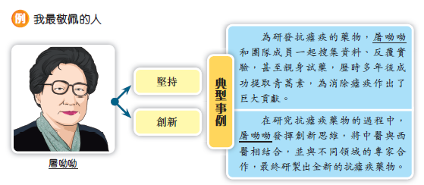
初中課室作文（中二）
單元一 第二課
敍事寫人
選取人物最典型的事例
從多個事例中，選取人物最典型的事例，即是最能展現人物性格特點的事例。這有助把人物寫得更形象生動。
返回

Slide 12
初中課室作文（中二）
單元一 第二課
敍事寫人
選取讓人印象最深，感觸最多的事情來寫。而且在寫的過程中力求做到生動具體。
選取適當的敍事模式
敍事寫人的模式一般分為以下兩種：
一事一人 | 只通過記述一件完整的事情來表現人物的性格特點。由於只記述一件事情，故應着重描述細節，這不但能令文章更具感染力，還凸顯人物的性格特點。
數事一人 | 通過記述兩件或以上不同的事情，以多個角度來表現人物的性格特點。由於記述的事情較多，故各項事情的內容鋪排要有所側重，以做到詳略得宜。
一般而言，每一件事情代表着人物身上的一種個性特徵。
返回

Slide 13
初中課室作文（中二）
單元一 第二課
敍事寫人
通過細節突出人物特點
細節，是指生活中細微而具體的典型情節，可體現在對人物、環境、事件的具體描述之中。精彩的細節描寫，能令人物形象更為鮮明。
這裏的細節描寫，目的在於襯托人物、渲染事件，從側面起點綴的作用，切勿讓描寫喧賓奪主。
返回

Slide 14
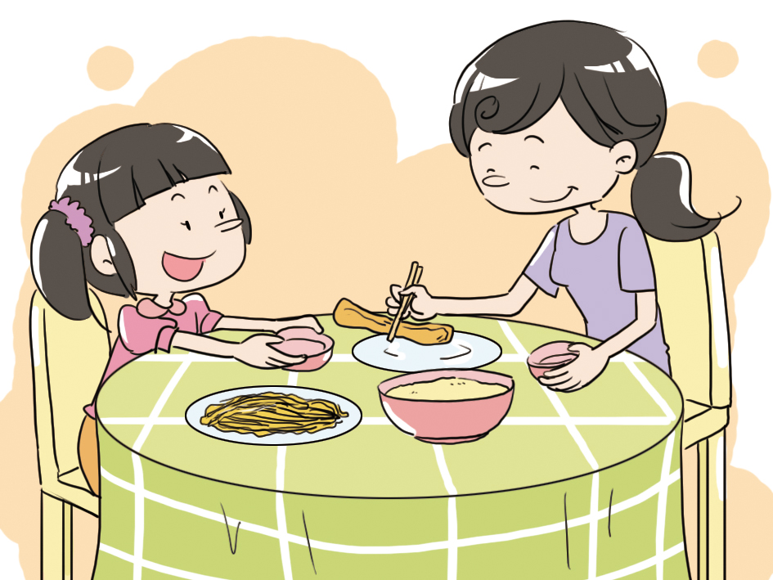
初中課室作文（中二）
單元一 第二課
課堂活動
配合內文Ｐ20
1. 仔細觀察圖片，找出當中的細節。
環境細節
人物細節
事件細節

Slide 15
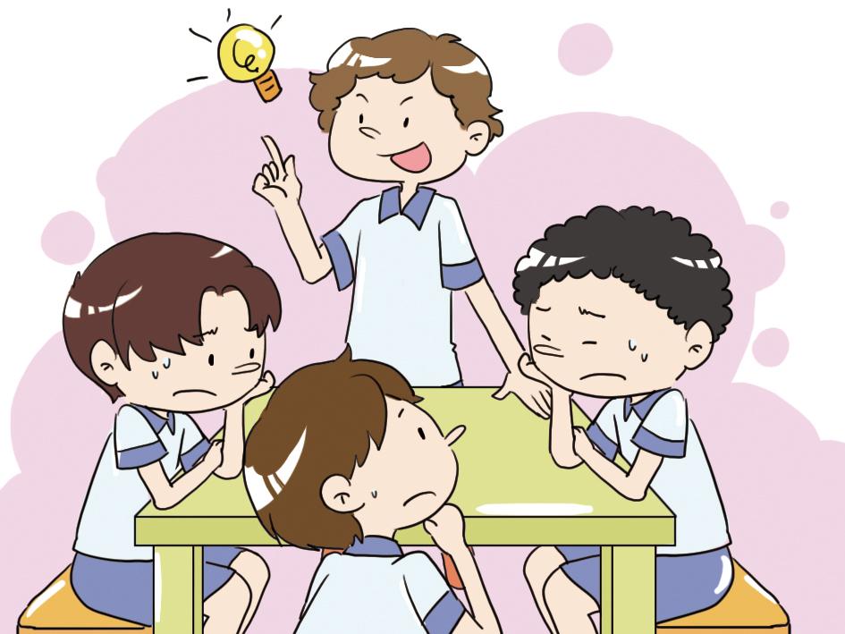
初中課室作文（中二）
單元一 第二課
環境細節
人物細節
事件細節

Slide 16
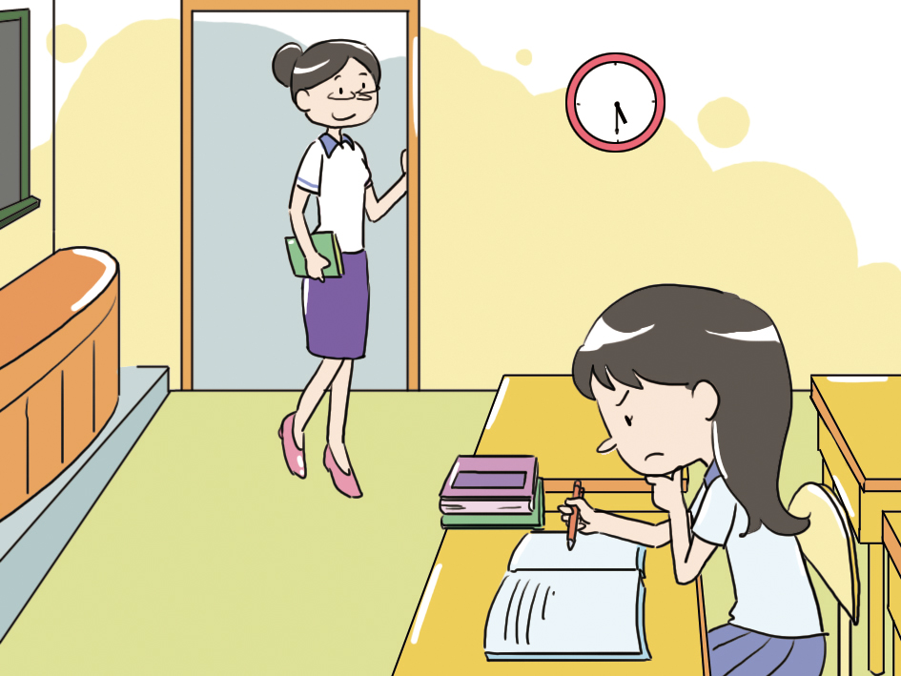
初中課室作文（中二）
單元一 第二課
環境細節
人物細節
事件細節

Slide 17
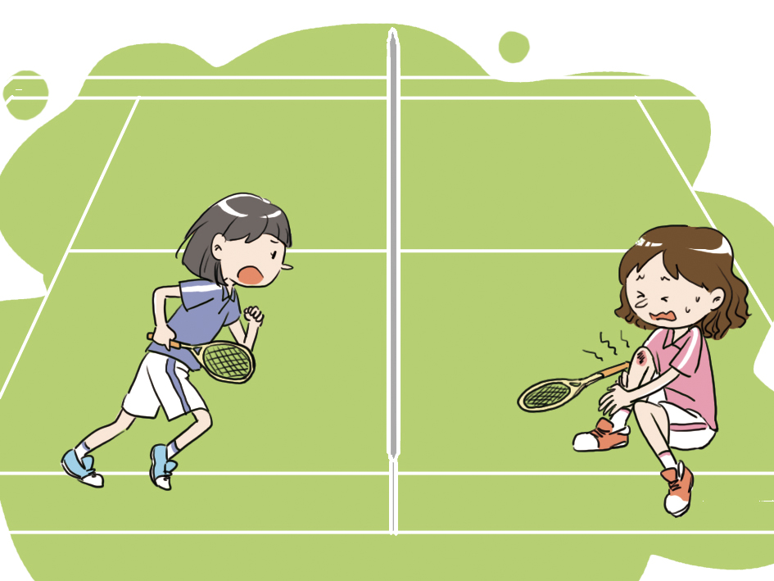
初中課室作文（中二）
單元一 第二課
環境細節
人物細節
事件細節

Slide 18
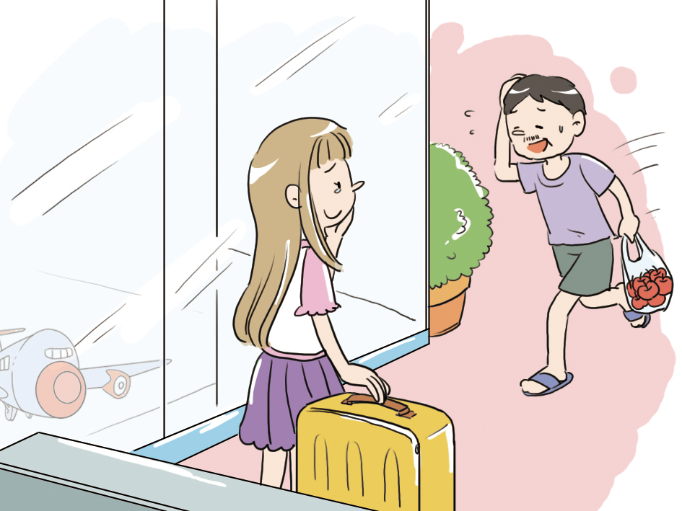
初中課室作文（中二）
單元一 第二課
環境細節
人物細節
事件細節

Slide 19
初中課室作文（中二）
單元一 第二課
敍事寫人
敍事的過程中，可加入描寫人物的
語言、行動、心理等，從而凸顯人物的
性格特點，推動情節的發展。
正面刻畫人物特點
人物的語言、行動、心理等要符合人物的性格特點，不同年齡或職業的人會有不同的言行舉止。
返回

Slide 20
初中課室作文（中二）
單元一 第二課
題目點撥
成為摯友的原因：
青梅竹馬？有共同的興趣？
品行優良……
摯友的性格特點：
機智勇敢？無私助人？有耐心……
可凸顯人物特點的事例：
輔導同學？捐款救災？
處理突發情況……
有助於刻畫人物形象的細節：
心理細節？動作細節？語言細節？外貌細節‥‥
配合內文Ｐ22
範文題目一：
一位摯友
1. 找出關鍵字詞：摯友
2. 根據寫作重點聯想具體
內容

Slide 21
初中課室作文（中二）
單元一 第二課
題目點撥
配合內文Ｐ24
班主任的性格特點：
範文題目二：
我們的班主任
能夠凸顯班主任性格特點的事例：
1. 找出關鍵字詞：班主任
凸顯班主任性格特點的細節描寫：
2. 根據寫作重點聯想具體
內容（請填充完整）
文章採用的敍事模式：

